Slide 1





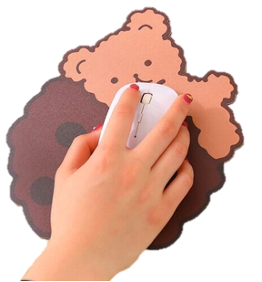


Slide 2

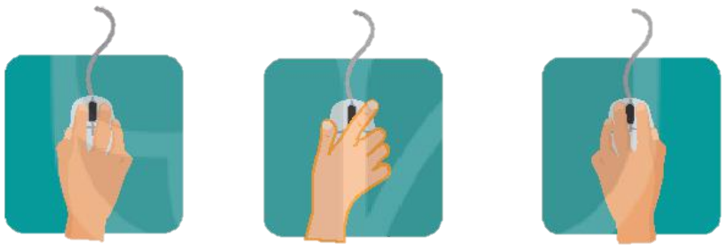

KHỞI ĐỘNG
Hình nào sau đây minh hoạ cách cầm chuột đúng?
A
B
C
Em hãy cầm chuột đúng cách, thực hiện thật chính xác và nhanh chóng các thao tác với chuột.

Slide 3

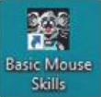
NHIỆM VỤ
1
Thực hành đúng thao tác di chuyển chuột, kéo thả chuột, nháy chuột, nháy nút phải chuột, nháy đúp chuột.
HƯỚNG DẪN
Bước 1: Nháy đúp chuột vào biểu tượng khác trên màn hình nền để khởi động phần mềm luyện tập chuột Basic Mouse Skills.
Bước 2: Khi màn hình phần mềm hiện ra, nhấn phím bất kì trên bàn phím hoặc nháy chuột để bắt đầu.
Bước 3: Trên màn hình sẽ xuất hiện một hình vuông, nhiệm vụ của em là di chuyển con trỏ chuột đến vị trí hình vuông đỏ và thực hiện thao tác tương ứng với chuột.

Slide 4
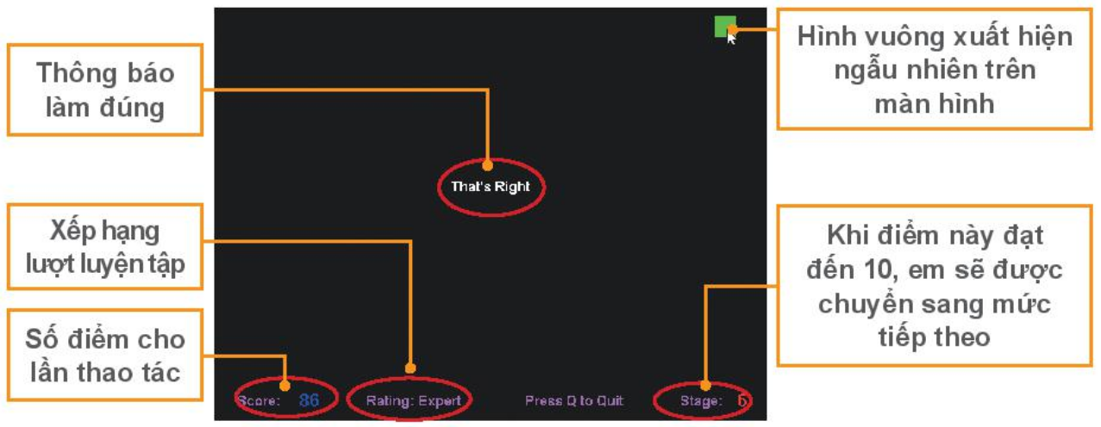


Hình 77. Màn hình luyện tập với chuột

Slide 5
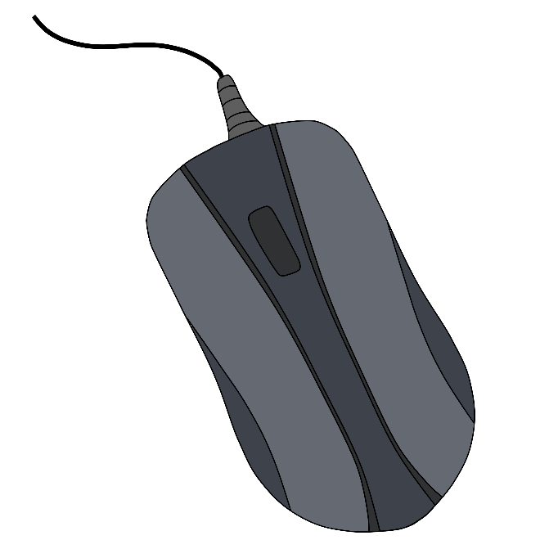

Phần mềm Basic Mouse Skills có các bài tập theo 5 mức:
- Mức 1: Luyện thao tác di chuyển chuột.
- Mức 2: Luyện thao tác nháy chuột.
- Mức 3: Luyện thao tác nháy đúp chuột.
- Mức 4: Luyện thao tác nháy nút phải chuột.
- Mức 5: Luyện thao tác kéo thả chuột.
Với mỗi mức, phần mềm quy định 10 lần luyện tập. Phần mềm sẽ tính điểm cho từng mức và thông báo tổng số điểm khi em hoàn thành xong cả 5 mức.

Slide 6

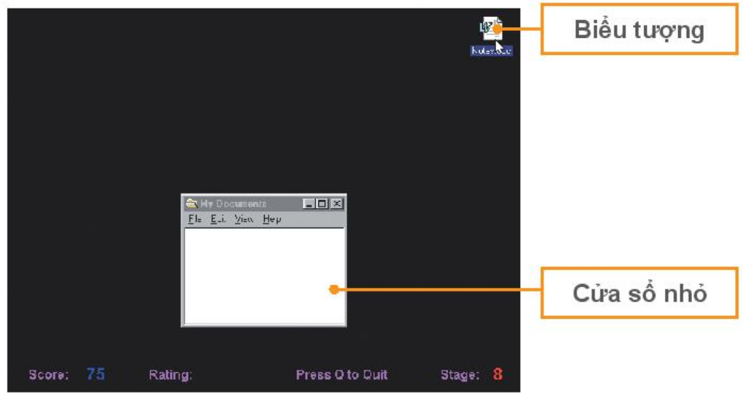
Hình 78. Màn hình luyện tập kéo thả chuột
- Nhấn phím N để chuyển sang mức tiếp theo.
- Nhấn phím F2 để luyện tập lại từ đầu.
- Nhấn phím Q để kết thúc luyện tập.

Slide 7
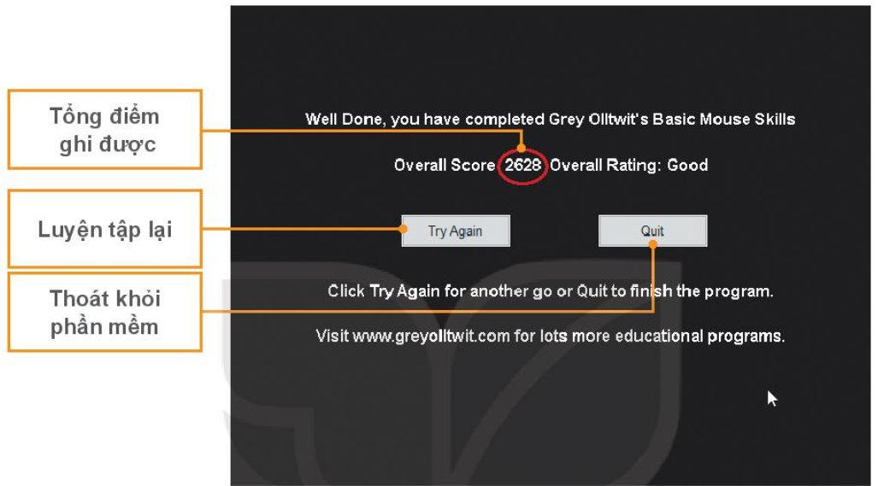
Bước 4: Tổng kết
Khi kết thúc 5 mức luyện tập, phần mềm sẽ đưa ra tổng điểm của em.
Hình 79. Màn hình tổng kết điểm

Slide 8


L
L
LOVE
TẠM BIỆT VÀ HẸN GẶP LẠI
G
PIRCE
L
S
T
H
L

